Slide 1
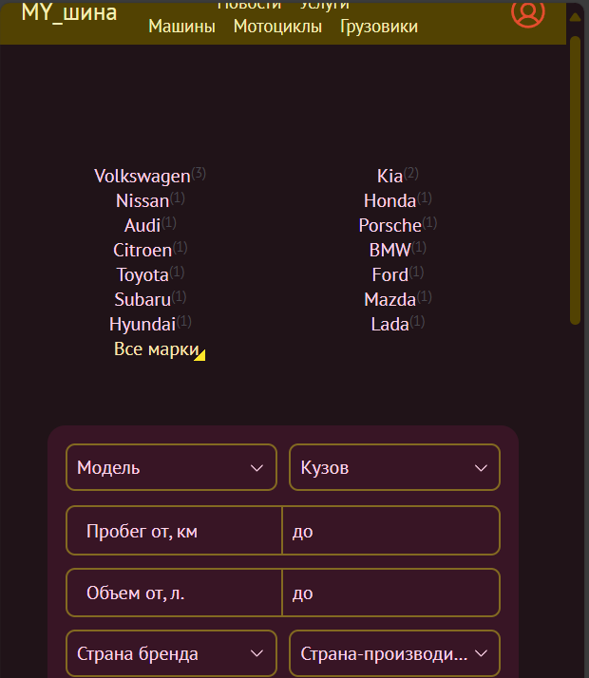

MY_Шина: Стартап для удобной покупки автомобилей онлайн
MY_Шина – это инновационный стартап, предлагающий удобную платформу для покупки и продажи автомобилей. Мы стремимся упростить процесс выбора и приобретения авто, делая его максимально прозрачным и комфортным для каждого.

Slide 2
Что такое MY_Шина: Наша платформа для покупки и продажи авто
Широкий выбор
Прозрачность
Удобство
Большой ассортимент автомобилей различных марок и моделей.
Детальные описания и проверенные данные каждого авто.
Простой и понятный интерфейс для легкого поиска и сравнения.

Slide 3


Наша целевая аудитория: Кто будет пользоваться MY_Шина?
1
Молодые специалисты
2
Семейные пары
35-50 лет, нуждаются в просторном и безопасном авто.
25-35 лет, ищут свой первый автомобиль.
3
Автолюбители
Люди, ценящие комфорт и современные технологии.

Slide 4
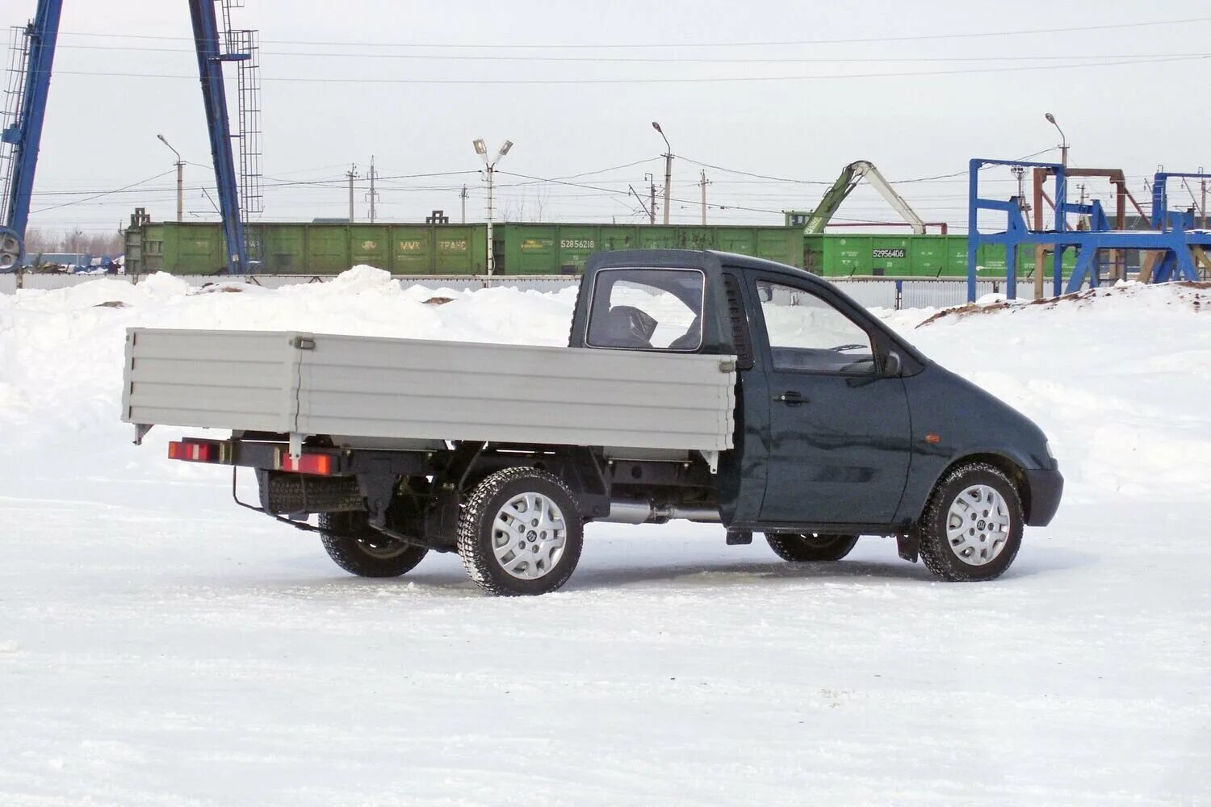



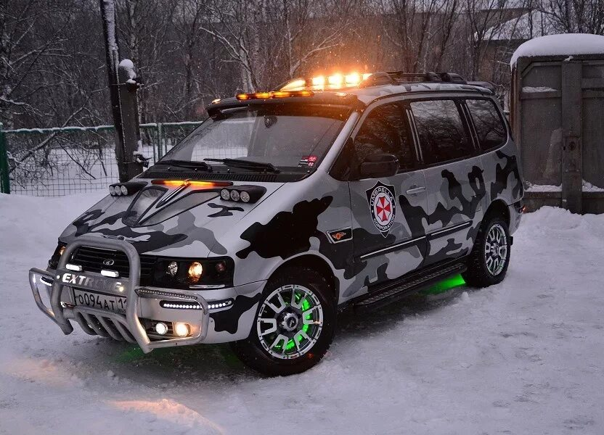
Решение проблемы: Какие потребности MY_Шина удовлетворяет?
Поиск
Надежность
Выгода
Экономия времени на поиске подходящего автомобиля.
Гарантия честной и прозрачной сделки.
Возможность сравнить цены и выбрать лучшее предложение.

Slide 5
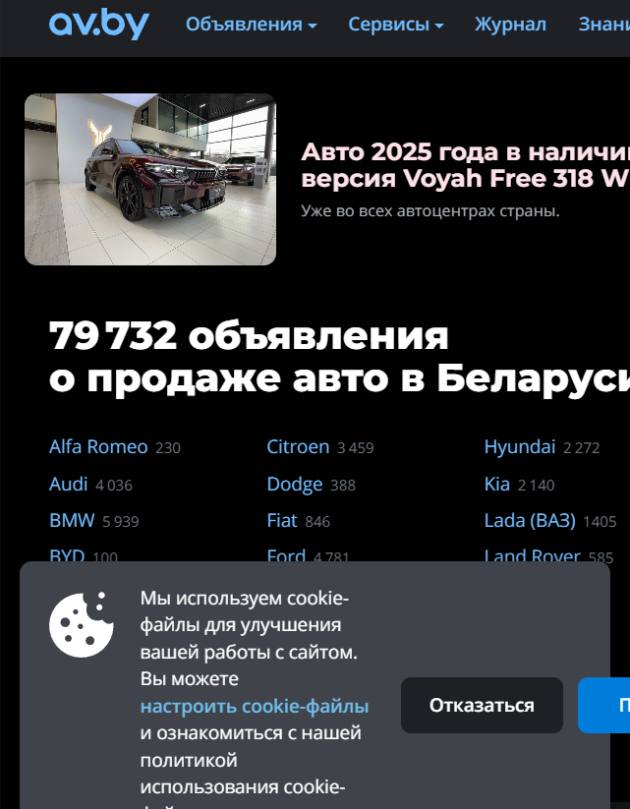
Наши конкуренты: Кто еще предлагает подобные услуги?
1
Авто.ру
Крупный портал с объявлениями о продаже авто.
2
Авито Авто
Популярная платформа для частных объявлений.
3
Дром.ру
Специализированный сайт для продажи японских автомобилей.

Slide 6




Уникальность MY_Шина: Что отличает нас от других?
Удобный и современный интерфейс
Удобное создание объявлений и поиск нужного ТС.
Проверка
Тщательная проверка технического состояния автомобилей.
Сервис
Полный спектр услуг, от подбора до оформления.

Slide 7



Модель монетизации: Как MY_Шина зарабатывает?
Реклама
2
Размещение рекламных объявлений на платформе.
Комиссия
1
С каждой успешной сделки купли-продажи.
Услуги
Дополнительные сервисы: страхование, кредитование.
3

Slide 8
Маркетинговая стратегия: Как мы привлекаем клиентов?
SEO
1
Оптимизация сайта для поисковых систем.
SMM
2
Активность в социальных сетях.
Контент
3
Полезные статьи и обзоры автомобилей.

Slide 9
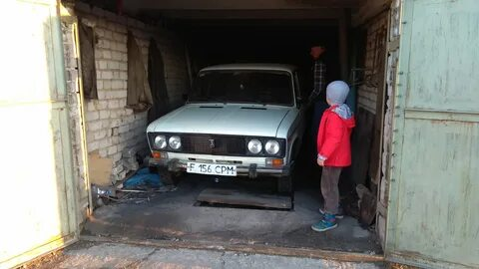
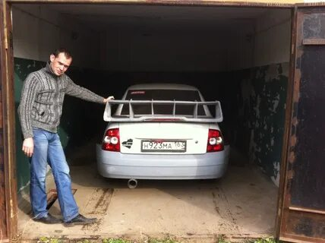
Заключение: MY_Шина - ваш надежный партнер в мире транспортных средств
Надежность
Удобство
Проверенные автомобили и прозрачные условия.
Интуитивно понятный интерфейс и профессиональная поддержка.
Выгода
Лучшие предложения и экономия времени.

Slide 10


Slide 11
Авторы:
Политыко И.А.
Гринь Р.А.
Лукашов В.А.

